Slide 1


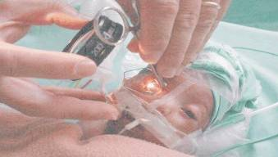
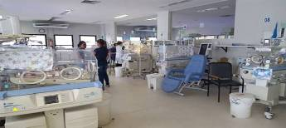
Severa retinopatia da prematuridade prediz atraso na maturação da substância branca e deficiente neurodesenvolvimento
Severe retinopathy of prematurity predicts delayed white matter maturation and poorer neurodevelopment.
Glass TJA, Chau V, Gardiner J, Foong J, Vinall J, Zwicker JG, Grunau RE, Synnes A, Poskitt KJ, Miller SP.
Arch Dis Child Fetal Neonatal Ed. 2017 Nov;102(6):F532-F537. doi: 10.1136/archdischild-2016-312533. Epub 2017 May 23.
PMID: 28536205.Similar articles
Apresentação: Mariana Giani, Marina Tani, Martha Isabella, Bruna Serpa, Gabriela Daltro, Débora Moura.
Coordenação: Paulo R. Margotto
Faculdade de Medicina da Universidade Católica de Brasília
Internato 6ª Série-Unidade de Neonatologia do HMIB/SES/DF
www.paulomargotto.com.br
Brasília, 1 de janeiro de 2019
FELIZ 2019!

Slide 2
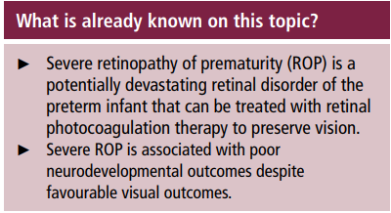
O que já é conhecido neste tópico?
► A retinopatia da prematuridade grave (ROP) é um
distúrbio retiniano potencialmente devastador do
prematuro que pode ser tratada com terapia de
Fotocoagulação da retina para preservar a visão.
► A ROP severa está associada a deficientes
resultados do neurodesenvolvimento apesar de
resultados visuais favoráveis

Slide 3
INTRODUÇÃO
Estudos de coorte de recém-nascidos prematuros mostraram que a ROP severa está associada a escores cognitivos e motores mais baixos na primeira infância
A Retinopatia da prematuridade (ROP) é um distúrbio proliferativo da vascularização da retina que é mais grave em recém-nascidos extremamente prematuros nascidos com mais de 28 semanas de idade gestacional (IG).
Estratégias terapêuticas primárias para ROP incluem:
-prevenção do desenvolvimento anormal de vasos com controle rígido de oxigenoterapia suplementar e, quando grave,
-tratamento com fotocoagulação a laser da retina ou, mais recentemente
-terapia intravítrea com fator de crescimento endotelial antivascular ((anti-VEGF) .(1, 2)
Grandes estudos de coorte de neonatos prematuros mostraram que a ROP grave está associada a escores cognitivos e motores na primeira infância.(3-6)
A despeito de resultados visuais desfavoráveis, ROP grave continua a prever com grande intensidade as deficiências não visuais independente de lesão cerebral. (7)

Slide 4
INTRODUÇÃO
Dada a relação entre ROP e distúrbios não visuais, tal estudo formulou a seguinte hipótese: ROP grave estaria associada ao atraso maturacional da substância branca na RM avançada.
A maturação da matéria branca é bem reconhecida como um importante preditor
dos resultados do neurodesenvolvimento em lactentes nascidos prematuro. (8)

Slide 5
INTRODUÇÃO
Os objetivos desse estudo são determinar o impacto da ROP grave no:
1- desenvolvimento cerebral inicial medido por RM avançada (diffusion tensor imaging [DTI] e tract-based spatial statistic [TBSS]).
2- resultados motores e cognitivos aos 18 meses de idade corrigida
Os autores testaram a hipótese de que a ROP grave estaria associada a anormalidades no desenvolvimento microestrutural cerebral precoce, e com pior desenvolvimento cognitivo e motor aos 18 meses de idade corrigida

Slide 6
MATERIAIS E MÉTODOS

Slide 7
PARTICIPANTES
Estudo prospectivo mais amplo de neonatos nascidos entre 24-32 semanas de IG
Incluídos: Neonatos extremamente prematuros com IG ≤28 semanas
Excluídos: evidência clínica de malformação congênita ou síndrome
Excluídos: infecção congênita
Excluídos: evidência ultrassonográfica de um infarto hemorrágico parenquimatoso grande (> 2cm)
grupo com maior risco de ROP grave

Slide 8
CARACTERÍSTICAS CLÍNICAS
Os neonatos foram examinados por um oftalmologista pediátrico de acordo com a Classificação Internacional de Retinopatia da Prematuridade, e a severidade máxima da ROP em avaliações sequenciais foi incluída na análise.(14)
ROP severa foi definida como ROP requerendo tratamento conforme o estudo de Tratamento Precoce para Retinopatia da Prematuridade (ETROP).(15)
O tratamento anti-VEGF intravítreo não foi usado no momento do estudo.
As características clínicas foram coletadas sistematicamente por revisão de prontuários como descritas previamente: (11,16)
  displasia broncopulmonar (DBP) definida como oxigenoterapia além de 36 semanas de idade pós-menstrual (PMA)
  hipotensão como qualquer tratamento para pressão arterial baixa
  cultura positiva como qualquer sangue, urina, líquido cefalorraquidiano ou cultura respiratória positivos
  enterocolite necrosante (NEC) como estágios 2 e 3 dos critérios de Bell. (17)

Slide 9
ESTUDOS DE RESSONÂNCIA MAGNÉTICA
Os neonatos foram examinados em 2 momentos:
  quando clinicamente estáveis ​​no período pré-termo
  na idade equivalente a termo.
Um neuroradiologista experiente, cego para o histórico médico do participante, revisou as imagens e registrou a gravidade da lesão da substância branca, hemorragia intraventricular, ventriculomegalia e hemorragia cerebelar de acordo com as escalas previamente descritas nessa coorte.(11,18)
O escore de gravidade de lesão mais grave observado entre o exame de prematuridade ou de termo foi usado nos resultados da análise de RM, pois o aumento da gravidade teria o maior impacto nos resultados do desenvolvimento.

Slide 10
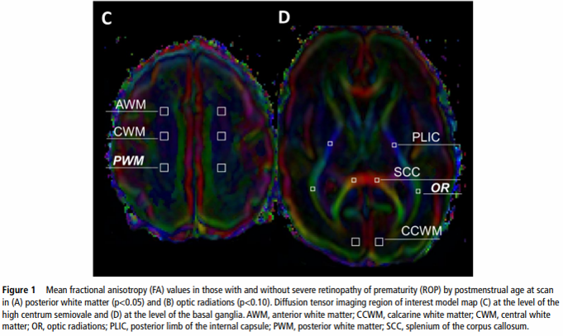
IMAGEM POR TENSOR DE DIFUSÃO (DTI)
DTI : reflete a difusão de água em um espaço elipsoidal com difusão axial, o movimento preferido da água ao longo do
tratos de substância branca e difusão radial, refletindo os planos opostos. O DTI caracteriza a distribuição espacial 3D
da difusão da água em cada voxel da ressonância magnética, uma medida indireta do desenvolvimento microestrutural.(19-2)

Slide 11
IMAGEM POR TENSOR DE DIFUSÃO
Anisotropia fracionada (FA)
  análise quantitativa usada para demonstrar a densidade e mielinização das fibras que compõe a substância branca do cérebro
  FA aumenta com a saturação da substância branca, refletindo a maturação da linhagem dos oligodendrócitos e os eventos iniciais da mielinização.(20,22)
Regiões de interesse (ROI)
  Foram delimitadas no estudo por um neurologista experiente cego para a história clínica e excluídas se artefato de movimento significativo estava presente.
  ROIs foram adquiridas nas regiões anatômicas da calcarina, região da substância branca anterior, central e posterior, radiações ópticas, esplênio do corpo caloso e membro posterior da cápsula interna (PLIC).
  Foram analisadas por meio de interação de tempo para caracterizar as mudanças maturacionais.
  Estas regiões mostraram correlacionar-se previamente com os resultados motores, linguísticos e cognitivos.(8,11)

Slide 12
IMAGEM POR TENSOR DE DIFUSÃO
TBSS (tract-based spatial statistics )
  É uma avaliação semiautomatizada de FA em trechos de substância branca
  Fornece uma medida de FA menos dependente do usuário do que análises complementares baseadas em ROI.
  Foram utilizados cinco modelos baseados na idade e foram capazes de comparar os grupos de recém-nascidos com uma análise padronizada e um limiar de significância de voxel calculado de p <0,05 ajustado para PMA na varredura. (12)
  Anormalidades da substância branca detectadas com TBSS na idade equivalente a termo foram mostradas para prever os resultados do desenvolvimento neurológico em recém-nascidos prematuros. (12,24)

Slide 13
ACOMPANHAMENTO DE DESENVOLVIMENTO
Aos 18 meses de idade corrigida, o neurodesenvolvimento foi avaliado com os escores compostos cognitivos, de linguagem e motor Bayley-Escala de Desenvolvimento Infantil-III (Bayley-III) com uma média de 100 e DP de 15.(25)
Os avaliadores eram terapeutas qualificados cegos para os resultados dos exames de imagem dos participantes.
  A paralisia cerebral grave foi definida como aquela que foi diagnosticada por um clínico experiente por uma avaliação de 18 meses.
  A deficiência auditiva foi diagnosticada quando os audiogramas apresentaram limiar auditivo> 70dB.
  A acuidade visual foi avaliada sequencialmente pelo oftalmologista, usando técnicas variadas de avaliação, dependendo da idade no seguimento e coletadas com uma revisão retrospectiva do prontuário.
  A deficiência visual foi definida como melhor acuidade visual <20/200.
  O status socioeconômico foi avaliado como o número de anos de escolaridade materna.

Slide 14
ANÁLISE DE DADOS
A análise estatística foi realizada utilizando o Stata V.14.1.26.
As características clínicas foram comparadas usando os testes de Fisher e Kruskal-Wallis para dados categóricos e contínuos, respectivamente, com significância estatística de p <0,05.
A associação de ROP grave e outras variáveis ​​clínicas com a injúria da massa branca foi testada com regressão logística univariada.
Os valores médios de FA, medidos bilateralmente, foram comparados entre neonatos com e sem ROP grave, em um modelo de regressão de mínimos quadrados generalizados para medidas repetidas, ajuste para idade pós-menstrual na ressonância magnética e múltiplos ROIs com p <0,05.
A relação da ROP com FA modificada pela idade pós-menstrual foi analisada no exame de ressonância magnética, considerando um termo de interação p <0,1 como significativo.

Slide 15
RESULTADOS

Slide 16
CARACTERÍSTICAS CLÍNICAS
Dos 234 recém-nascidos nascidos entre 24 e 32 semanas de idade, 126 nasceram com 24–28 semanas de idade gestacional;
Noventa e oito (79%) prematuros extremos foram avaliados para ROP no BC Women`s Hospital (BCWH) e foram incluídos na análise;
Lactentes não avaliados eram mais velhos ao nascer;
Idade gestacional mediana foi de 26,0 semanas;
Exames de ressonância magnética foram concluídos nos 98 neonatos avaliados para ROP com uma mediana de 32,4 semanas e a RM equivalente a termo foi realizada em 87 neonatos (89%) em média de PMA de 39,8 semanas.

Slide 17
RETINOPATIA DA PREMATURIDADE
Dos 98 neonatos dessa coorte, 67 (68%) tiveram algum estágio de ROP (estágio 1 = 7, estágio 2 = 47, estágio 3 = 13, estágio 4 = 0 estágio 5 = 0) e 19 (19%) neonatos necessitaram de tratamento para ROP grave, conforme os critérios definidos no estudo ETROP em uma PMA mediana de 37,9 semanas .
Não houve diferença nos parâmetros clínicos ou taxas de lesão cerebral entre crianças sem ROP e aqueles com ROP leve a moderada (estágios 1 e 2).
Parâmetros neonatais associados a severa ROP incluiu idade gestacional no nascimento, peso ao nascer, comprimento do nascimento, circunferência da cabeça ao nascimento, displasia broncopulmonar, enterocolite necrosante e hipotensão (Tabela 1).

Slide 18
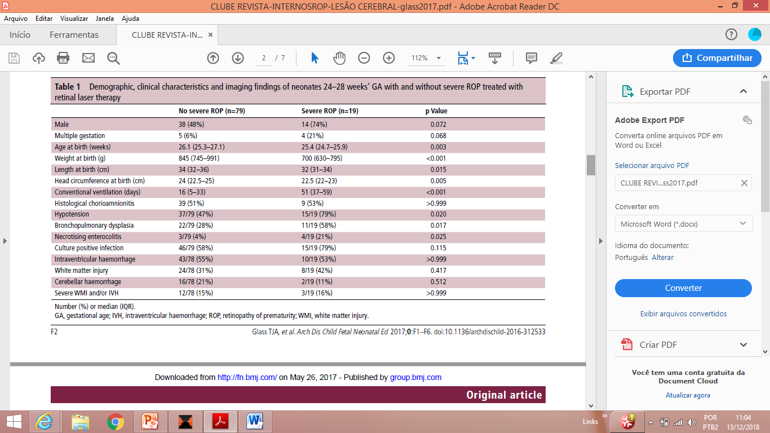

Slide 19
LESÃO CEREBRAL
Noventa e oito varreduras precoces e 87 exames equivalentes foram pontuados.
Os achados incluíram lesão em substância branca em 30 (35%) recém-nascidos, lesão em substância branca grave em 9 (11%), hemorragia intraventricular em 47 (55%), hemorragia intraventricular grave em 5 (6%), ventriculomegalia em 27 (32%) e hemorragia cerebelar em 16 (19%).
ROP grave não foi associada a um risco aumentado de lesão em substância branca, hemorragia intraventricular, ventriculomegalia ou hemorragia cerebelar, mesmo quando comparando as formas mais gravemente afetadas de lesão em substância branca, hemorragia intraventricular e ventriculomegalia separadamente (Tabela 1).

Slide 20
MATURAÇÃO DA MATÉRIA BRANCA
A média de FA (ANISOTROPIA FRACIONADA) em neonatos com ROP grave foi significativamente menor para a substância branca posterior com uma interação significativa sobre tempo (Figura 1).
O FA das radiações ópticas não foi significativo na análise não ajustada.
Usando a regressão análise voxelwise em TBSS, regiões de substância branca com menor FA na ROP severa incluiu as radiações ópticas, PLIC e cápsula externa em exames com 34 a 37 semanas (n = 30) e 42 semanas ou mais de idade gestacional (n = 24) (Figura 2).
FA na análise de ROI na matéria branca anterior, substância branca central, esplênio do corpo caloso e a substância branca calcarina não diferem significativamente em neonatos com e sem ROP.
Na substância branca posterior e radiações ópticas, houve uma relação com ROP severa nos eixos radial e axial de difusão.

Slide 21
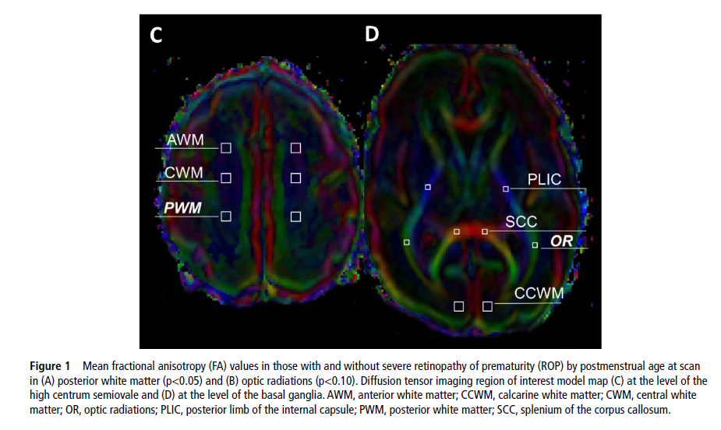

Slide 22
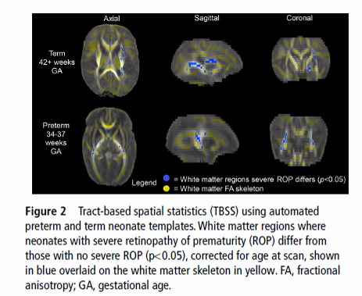

Slide 23
RESULTADOS DE DESENVOLVIMENTO
Um total de 83 (85%) lactentes foram avaliados aos 18 meses de follow-up (Tabela 2); não houve diferenças significativas nos sete que se retiraram do estudo após pelo menos um exame de ressonância magnética ou os oito que foram perdidos para follow-up.
Bebês com ROP grave apresentaram menor Bayley-III motor e pontuações cognitivas, sem diferença na pontuação da linguagem relativa para crianças sem ROP grave.
Não houve diferença em anos da escolaridade materna entre os grupos.
Em um modelo multivariado, a relação entre ROP grave e os escores motor e cognitivos permaneceu significativa ao ajustar para idade gestacional em nascimento e lesão de substância branca grave e / ou hemorragia intraventricular (Tabela 3).

Slide 24
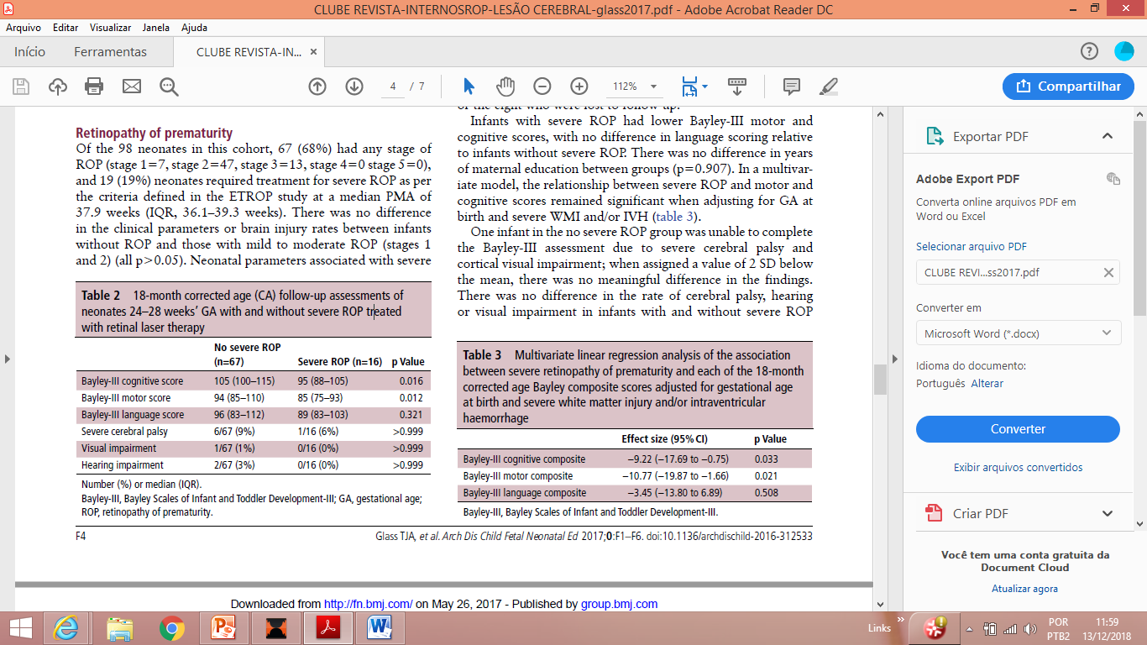

Slide 26
RESULTADOS DE DESENVOLVIMENTO
Uma criança no grupo sem ROP grave não conseguiu concluir a avaliação de Bayley-III devido a paralisia cerebral grave e deficiência visual cortical; quando atribuído um valor de 2 SD abaixo a média, não houve diferença significativa nos achados.
Não houve diferença na taxa de paralisia cerebral, audição ou deficiência visual em lactentes com e sem ROP grave (Tabela 2).
Avaliações de acuidade visual não foram feitas sistematicamente, mas estavam disponíveis na revisão de prontuários em 12 (63%) recém-nascidos ROP grave com idade mediana de 3,9 anos.
A acuidade visual mediana foi de 20/30 OD (olho direito) e 20/40 OS (olho esquerdo) em lactentes com ROP; nenhum lactente cumpriu as diretrizes para deficiência visual grave.

Slide 27
DISCUSSÃO

Slide 28
DISCUSSÃO
Coorte prospectiva longitudinal
Nos neonatos prematuros foram observados retardo maturacional significativo nas regiões posteriores da substância branca com atraso na análise TBSS, PLIC e cápsula externa nos neonatos com ROP grave
Esses achados recentes ocorreram independente de lesão grave da substância branca ou hemorragia intraventricular e provavelmente indicam mecanismos vitais semelhantes no desenvolvimento da ROP grave com deficiente maturação da substância branca.

Slide 29
DISCUSSÃO
O estudo também enfatiza como o desenvolvimento motor e cognitivo desfavorável está associado a atrasos maturacionais em DTI e TBSS independente dos marcadores tradicionais de lesão cerebral no recém-nascido pré-termo
O VEGF é importante no desenvolvimento de ROP grave, com uma terapia anti-VEGF atualmente aprovada para ROP grave.
Níveis circulantes de IGF-1 são um modificador importante nos níveis circulatórios do VEGF
Dentro do cérebro, o IGF-1 demonstrou ter um papel significativo no aumento e utilização de glicose em todos as linhagens celulares neurais. (6,27,28)

Slide 30
DISCUSSÃO
Concentrações significativas de IGF-1 entre o nascimento e 35 semanas de PMA em recém-nascidos prematuros mostraram correlação com os volumes de: cérebro total, substância branca, substância cinzenta e cerebelo, ocorrendo pior desenvolvimento cognitivo visto naqueles bebês com a menor taxa de crescimento. (29, 30)
Esses dados dão suporte a potenciais mediadores de ROP grave como marcadores de desenvolvimento cerebral adverso, independente dos resultados visuais, e são destacados por nessas avaliações de acompanhamento de 18 meses da idade corrigida mostrando escores cognitivos e de desenvolvimento motor inferiores naqueles com ROP grave, consistente com outros estudos. (3,4,31)
ROP severa foi menos fortemente relacionada ao resultado da linguagem, podendo refletir a menor robustez da avaliação da linguagem aos 18 meses de idade corrigida
Espessura da camada de fibras nervosas da retina (CFNR), avaliada com a tomografia de coerência óptica demonstrou ser inversamente associada ao estágio de ROP

Slide 31
DISCUSSÃO
Espessura da camada de fibras nervosas da retina (CFNR), avaliada com a tomografia de coerência óptica demonstrou ser inversamente associada ao estágio de ROP.
Atrasos maturacionais nas radiações ópticas são consistentes com estudos anteriores usando DTI e TBSS em recém-nascidos prematuros.
Isso mostrou uma relação entre a ROP severa e atraso no desenvolvimento microestrutural da substância branca na radiação óptica a termo equivalente, independente da substância branca. (33)
Pesquisa adicional aos 7 anos de idade mostrou atraso na microestrutura de radiação óptica em crianças com história de ROP grave em comparação com aqueles com ROP mais leve (32) e esses atrasos estão presentes no final do período pré-termo e e envolvem caminhos não-visuais, destacando um link inicial de ROP grave com deficiente maturação da substância branca nesses recém-nascidos prematuros

Slide 32
DISCUSSÃO
Espessura da camada de fibras nervosas da retina (RNFL), avaliada com a tomografia de coerência óptica demonstrou ser inversamente associada ao estágio de ROP, com maior envolvimento na severa ROP.(34)
Ao considerar uma relação entre maturação da substância branca e desenvolvimento da retina, pesquisa anterior demonstrou que a espessura da CFNR mais fina através do feixe papilomacular se correlacionou com menor idade corrigida de 18 meses a 24 meses e menores escores de desenvolvimento cognitivo e motor.35
Esses achados fornecem informações sobre as associações entre a retina e os caminhos subjacentes da substância branca e oferecem uma “janela no cérebro” das conexões que o gânglio da retina e as células fotorreceptoras compartilham com as vias da substância branca.
Os atrasos maturacionais na associação motora, visual e vias do cérebro em desenvolvimento detectadas em neonatos com ROP grave sugere um mecanismo pelo qual esses fatores podem agir no neurodesenvolvimento.

Slide 33
LIMITAÇÕES
Apesar os autores terem sido capazes de comparar um grande número de neonatos extremamente prematuros com exames de ressonância magnética seriada, o tempo de exames de ressonância magnética de acompanhamento pode ter afetado os resultados de imagem devido ao desenvolvimento de ROP ao longo do tempo como um distúrbio progressivamente adquirido.
Os autores não conseguiram controlar o momento da terapia com laser retiniano da ROP e seu possível impacto nos achados de imagem cerebral. O acompanhamento da acuidade visual não foi padronizado em toda a coorte ou feito em conjunto com as avaliações de neurodesenvolvimento na idade corrigida de 18 meses.

Slide 34
CONCLUSÕES

Slide 35
CONCLUSÕES
A retinopatia da maturidade severa que requer terapia de fotocoagulação a laser está associada com maturação tardia na associação motora e visual.
A retinopatia severa previu menor funcionamento cognitivo aos 18 meses de idade corrigida, independente de lesão cerebral grave e idade gestacional ao nascimento.
Mais pesquisas são necessárias para determinar quais são os mecanismos potenciais na retinopatia severa que prevêem neurodesenvolvimento ideal e avaliar os impactos do tratamento eficaz da ROP grave na maturação cerebral.

Slide 36
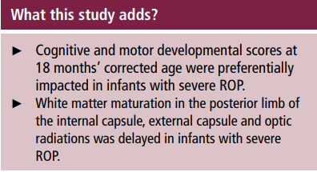
O que este estudo adiciona?
► Escores de desenvolvimento cognitivo e motor em
18 meses de idade corrigida foram preferencialmente
afetados em lactentes com ROP grave.
► Maturação da substância branca na borda posterior
da cápsula interna, cápsula externa e radiações óptica
foi atrasada em lactentes com severa ROP

Slide 37
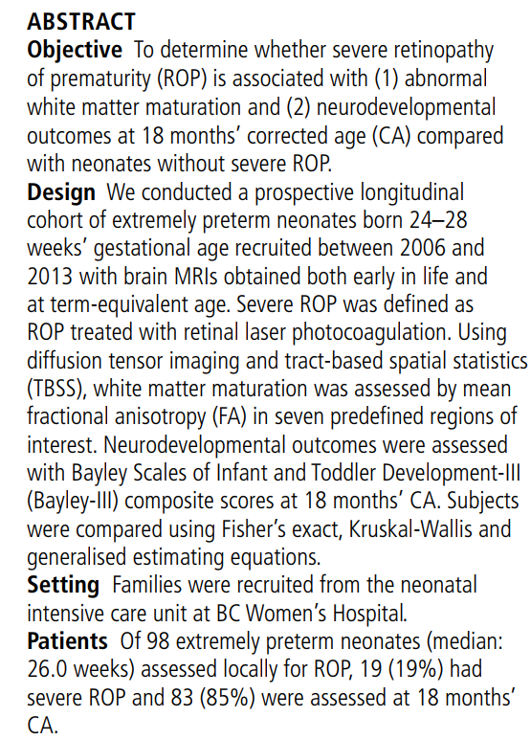
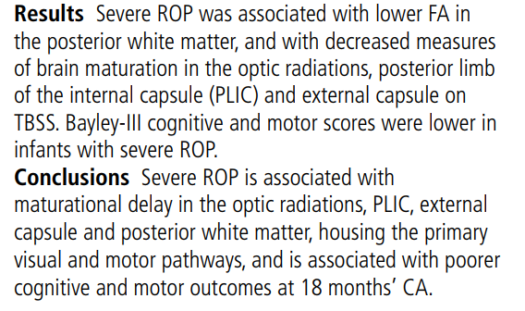
ROP severa está associada com atraso maturacional nas radiações ópticas,
PLIC, cápsula externa e posterior da substância branca, onde estão as vias
primárias visuais e vias motora e está associada a pior
resultados cognitivos e motores aos 18 meses de idade.

Slide 38
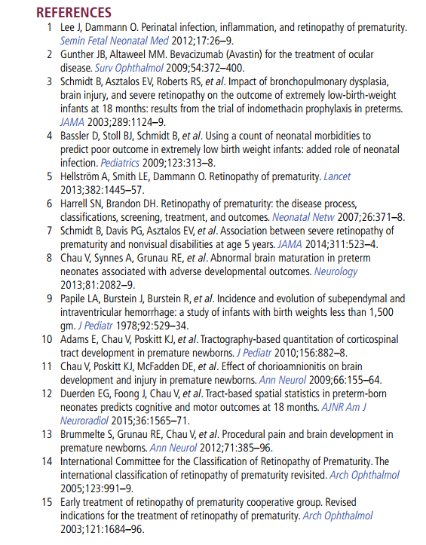
REFERENCES

Slide 39
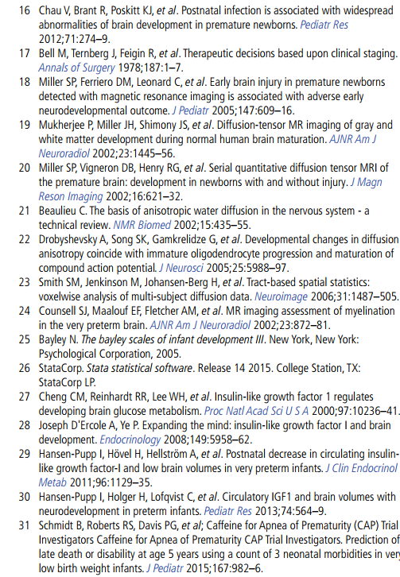
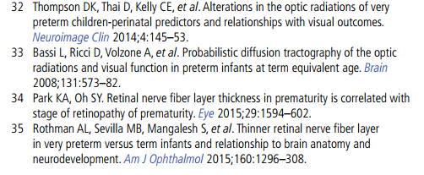

Slide 40
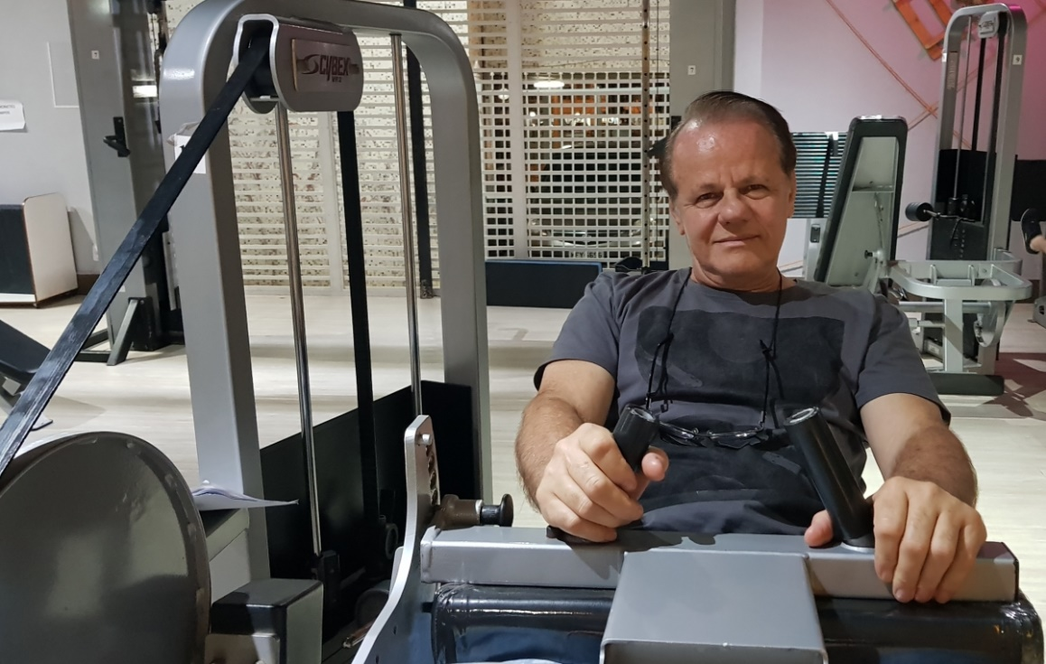
Nota do Editor do site, Dr. Paulo R. Margotto. Consultem também! Aqui e Agora!
-Entendendo a tratografia: o que significa a DTI? ( exemplos na Neonatologia)
-Retinopatia da prematuridade e neurodesenvolvimento
-Alvos seguros de saturação de oxigênio
pmargotto@gmail.com
A questão é descobrir os erros e não a verdade (Karl Popper). A verdade é mutável. Temos sempre que descobrir os erros na nossa Unidade de Neonatologia e à luz das evidências, corrigí-los diuturnamente.

Slide 41
  ENTENDENDO A TRATOGRAFIA

Slide 42

SIGNIFICADO DA DTI
O DTI* é uma tecnologia excelente para o estudo da microestrutura da substância branca e examina de forma não invasiva a difusão molecular da água in vivo e produz um parâmetro quantitativo de difusão, anisotropia fracional (FA), que está relacionado ao empacotamento axonal e mielinização [8]
*A DTI permite a reconstrução tridimensional da conectividade da substância branca no trato corticoespinhal e radiações ópticas que podem tornar uma importante prova para predizer o déficit visual e motor (Tortora D et al)

Slide 43
Tratografia (Tractography)
Lídia Mayumi Nagae1, Marco da Cunha Pinho, Marcelo Buarque de Gusmão Funari einstein. 2010; 8(2 Pt 1):252-3
2010
A tratografa é uma nova técnica de ressonância magnética que permite o mapeamento e, portanto, a avaliação de diferentes tratos da substância branca do sistema nervoso central.
Para sua obtenção, adquire-se uma sequência denominada imagem por tensores de difusão (do inglês, diffusion tensor imaging-DTI) em um equipamento comum de ressonância magnética de 1,5 ou 3 Tesla, de forma independente ou associada às imagens convencionais do estudo(1-3)

Slide 44
Faz-se um pós-processamento das imagens adquiridas, podendo-se utilizar diversos softwares, alguns deles disponíveis online gratuitamente.
A mesma aquisição de imagens permite ainda o cálculo de parâmetros quantitativos, como a anisotropia fracionada (AF) e o CDA (coeficiente aparente de difusão, do inglês, apparent diffusion coeffcient), que interferem na integridade
da substância branca, além de prover diversos mapas, como o de cores, identificando a orientação dos diversos tratos da substância branca.

Slide 45
Algumas das aplicações clínicas mais comuns são:
-o estudo de tratos da substância branca e sua relação topográfca com tumores e infartos;
-o estudo da fisiopatologia de lesões da substância branca, como a esclerose múltipla e a esclerose lateral amiotrófica; paralisia cerebral; epilepsia.

Slide 46
A Figura 1 mostra na primeira linha a reconstrução
tridimensional dos tratos corticoespinhais em um paciente normal (azul à direita e rosa à esquerda) desde o
córtex motor até o braço posterior da cápsula interna.
Na segunda linha, há imagens de mapas de cores em três
níveis, mostrando a identificação de diferentes tratos da
substância branca, delimitados pelas diferentes orientações da difusão da água no cérebro.
A codificação de cores demonstra as fibras com orientação laterolateral em vermelho, a orientação anteroposterior em verde e
craniocaudal em azul.

Slide 47
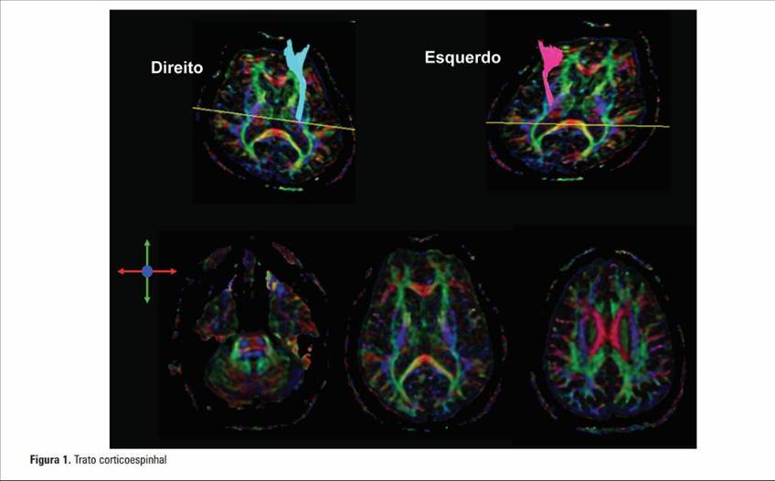

Slide 48
Vejam 2 exemplos de Tratografia para melhor entendermos...

Slide 49
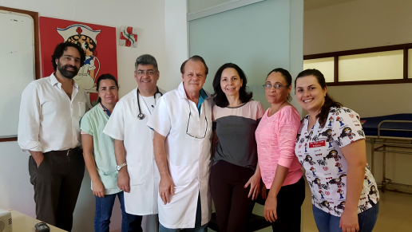
2014
Alteração da conectividade microestrutural dos pedúnculos cerebelares superior e médio relacionada à disfunção motora em crianças com leucomalácia periventricular por prematuridade : um estudo de tratografia por DTI
Apresentação: Deyse Costa, R4 em Neonatologia (HMIB/SES/DF)
Coordenação: Drs. Joseleide de Castro, Raphael Calmon (Neuroradiologista), Sérgio H. Veiga (Neurologista) e Paulo R. Margotto
Altered microstructural connectivity of the superior and middle cerebellar peduncles are related to motor dysfunction in children with diffuse periventricular leucomalacia born preterm: a DTI tractography study.Wang S, Fan GG, Xu K, Wang C.Eur J Radiol. 2014 Jun;83(6):997-1004. doi: 10.1016/j.ejrad.2014.03.010. Epub 2014 Mar 22.PMID: 24703518.Similar articles
Agradecemos ao neurorradiologista Dr. Raphael
Calmon pelos esclarecimentos!

Slide 50
-Este estudo, atraves da DTI demonstra a existência de lesão da massa branca nas vias do cerebelo em pacientes com leucomalácia periventricular (LPV) difusa usando a abordagem de tratografia DTI.
-Esse estudo forneceu evidências de que sujeitos com LPV difusa também apresentavam anormalidades da substância branca no cerebelo.
LPV difusa no cérebro imaturo pode causar o desenvolvimento incompleto das vias cérebro-cerebelares ou outras lesões ou perda de células de Purkinje não específicas do cerebelo, o que poderia levar a transmissões de sinal deficientes entre o córtex cerebral e o cerebelo

Slide 51

2017
Os efeitos da hemorragia intraventricular leve na matriz germinativa no desenvolvimento microestrutural da substância branca de neonatos prematuros: Um estudo DTI
Apresentação: Juliana da Luz Araújo e Rayanne Garrido Monteiro de Andrade
Coordenação: Paulo R. Margotto
Antigamente acreditava-se que as leves hemorragias intraventriculares graus I e II (HIV leve) não aumentavam o risco de comprometimento do desenvolvimento neurológico além do risco relacionado a própria prematuridade. No entanto, já tem sido evidenciado que a HIV leve associava-se com maiores taxas de comprometimento neurológico aos 2-3 anos de idade corrigida, além de diminuição do volume cortical e crescimento cerebelar reduzido. Por outro lado, pouco ainda é conhecido a respeito do substrato anatômico do deficiente resultados neurocognitivos e motores nas crianças com HIV leve.No presente estudo italiano de Tortora et al, esta informação é trazida através das estatísticas espaciais baseadas em tratos, para avaliação das diferenças nos parâmetros imagem de tensor de difusão (DTI), uma abordagem amplamente utilizadas para explorar anormalidades microestruturais da substância branca em crianças nascidas pré-termo. Este estudo de ressonância foi realizado na idade equivalente a termo. Os autores relataram, nos recém-nascidos (RN) <29 semanas com HIV leve mais comprometimento microestrutural severo em regiões periventriculares e nos RN≥29 semanas alterações mais leves na substância branca e também na substância branca subcortical. As anormalidades de DTI foram associadas com uma deficiente coordenação locomotora e mão-olho e resultados de desempenho em 24 meses.

Slide 52
Assim o presente estudo de Tortora et al mostra a organização anormal da microestrutura da substância branca nos pré-termos com HIV leve. Sabemos que a matriz germinativa é a principal fonte de células precursoras oligodendrogliais, que mais tarde, no terceiro trimestre, migram para a substância, onde eles se diferenciam e produzem mielina durante os primeiros anos de vida. Portanto, há o dano inicial à substância branca decorrente da mielinização inadequada, dano axonal, ou incoerências das fibras e estas alterações são provavelmente associadas com déficits de desenvolvimento neurológico aos 24 meses de idade. Quanto à discussão da discussão da corticoneurogênese: a matriz germinativa representa o remanescente da zona germinativa; entre 10-24 semanas de gestação, esta região celular é a fonte de precursores neuronais; após 24 semanas de gestação, a migração neuronal se completou, mas a matriz germinativa provê precursores gliais que se tornarão oligodendrócitos e astrócitos. Neste estágio tardio da gliogênese, os astrócitos migram às camadas superiores corticais e são cruciais para a sobrevivência neuronal e o desenvolvimento normal do córtex cerebral.
É importante este conhecimento para melhor orientação aos país deste prematuros com HIV leve.

Slide 53
Assim, a tratografia é uma nova técnica de ressonância magnética que permite o mapeamento e, portanto, a avaliação de diferentes tratos da substância branca do sistema nervoso central. O estudo mostra a existência de lesão da massa branca nas vias do cerebelo em pacientes com leucomalácia periventricular LPV difusa, sugerindo que esses bebês também apresentam anormalidades da sustância branca no cerebelo. Vejam que existe uma relação trófica entre o desenvolvimento de tecidos cerebrais e cerebelares. O cerebelo é uma chave importante em muitas funções, incluindo a cognitiva, habilidades motoras finas, coordenação e sequenciamento motor. Esse achado pode ser devido ao dano da alça transneural entre o cérebro e o cerebelo causado por LPV difusa. Precisamos saber que a função motora requer redes extensas entre o cérebro e o cerebelo. Muitos estudos demonstraram que o cerebelo pode participar das funções motoras superiores. A má conexão das fibras neurais nesses pedúnculos cerebelares ocasionada pela LPV difusa pode resultar em menor eficiência de comunicação entre o cerebelo e córtex cerebral específico.

Slide 54
Retinopatia da prematuridade e Neurodesenvolvimento

Slide 55
2018
A retinopatia grave da prematuridade está associada à redução dos volumes cerebelares e do tronco encefálico a termo e déficits do neurodesenvolvimento em 2 anos.
Severe retinopathy of prematurity is associated with reduced cerebellar and brainstem volumes at term and neurodevelopmental deficits at 2 years.Drost FJ, Keunen K, Moeskops P, Claessens NHP, van Kalken F, Išgum I, Voskuil-Kerkhof ESM, Groenendaal F, de Vries LS, Benders MJNL, Termote JUM.Pediatr Res. 2018 Apr;83(4):818-824. doi: 10.1038/pr.2018.2. Epub 2018 Feb 7.
Esse estudo foi realizado para avaliar a associação entre retinopatia grave da prematuridade (ROP), medidas da morfologia cerebral em termos equivalentes à idade (TEA) e resultados do desenvolvimento neurológico.
Métodos: 16 lactentes com ROP grave (idade gestacional mediana (IG) 25,3 (intervalo de 24,6 a 25,9 semanas) foram incluídos neste estudo caso-controle retrospectivo.Cada bebê foi pareado com dois bebês de controle extremamente prematuros (n = 36) por IG, peso ao nascer, sexo e lesão cerebral. Imagens ponderadas em T2 foram obtidas em uma ressonância magnética de 3T Os volumes cerebrais foram calculados usando um método de segmentação automática. O neurodesenvolvimento foi formalmente avaliado com a idade de 15 e 24 meses.
Resultados: Os indivíduos com ROP grave tiveram volumes cerebelares e volumes de tronco encefálico menores em comparação com bebês controles pareados. Além disso, os pacientes com ROP apresentaram um quociente desenvolvimento significativamente menor (Griffiths Mental Development Scales) com a idade de 15 meses e menores escores motores finos em Escalas de Bayley (Terceira Edição) com a idade de 24 meses.

Slide 56
Conclusão
Em conclusão, os autores relataram menores volumes cerebelares, diâmetro do cerebelo e tronco cerebral em recém-nascidos prematuros com ROP grave em comparação com os recém-nascidos pré-termo compatíveis.
Os prematuros com ROP também apresentaram menores escores gerais de desenvolvimento na infância e pior funcionamento motor fino aos dois anos de idade corrigida.
Os achados do nosso estudo sugerem que os prematuros crianças nascidas com ROP grave correm o risco de prejudicar o crescimento do cerebelo e tronco encefálico e pode estar em risco de comprometimento do neurodesenvolvimento na infância.
O mecanismo subjacente da associação entre a ROP e a volumetria precoce e o o desenvolvimento cerebral permanece elusivo e pode estar relacionado a alterações na produção de IGF-1 (Insulin-like growth factor-1), que requer um estudo mais aprofundado. Além disso, pesquisas futuras são necessárias para avaliar a relação entre esses achados com funcionamento cognitivo e motor a longo prazo
O acompanhamento até a infância é necessário para avaliar as consequências a longo prazo de nossos achados.

Slide 57
Relação entre Retinopatia da Prematuridade e Volumes Cerebrais em Idade Equivalente a Termo e Evolução do Desenvolvimento aos 2 Anos de Idade Corrigida em Bebês Muito Prematuros.
2018
Relation of Retinopathy of Prematurity to Brain Volumes at Term Equivalent Age and Developmental Outcome at 2 Years of Corrected Age in Very Preterm Infants. Sveinsdóttir K, Ley D, Hövel H, Fellman V, Hüppi PS, Smith LEH, Hellström A, Hansen Pupp I.Neonatology. 2018;114(1):46-52. doi: 10.1159/000487847. Epub 2018 Apr 12PMID: 29649829.Similar articles
A Retinopatia da prematuridade (ROP) é ​​uma das principais complicações do nascimento prematuro e tem sido associada com posteriores deficiências visuais e não visuais.
OBJETIVOS: Avaliar as relações entre qualquer estágio da ROP com os volumes cerebrais e resultados de desenvolvimento.
MÉTODOS: Este estudo incluiu 52 bebês muito prematuros (idade gestacional [média ± DP]: 26,4 ± 1,9 semanas). Cérebro total, substância cinzenta, substância branca não mielinizada (UWMV) e volumes cerebelares foram estimados em 51 dos 52 lactentes por imagiologia de ressonância magnética a uma idade equivalente a termo. As Escalas Bayley de Desenvolvimento Infantil foram usadas para avaliar os resultados do desenvolvimento em 49 de 52 crianças com uma idade média corrigida de 24,6 meses.
RESULTADOS: Dezenove dos 52 bebês desenvolveram qualquer estágio da ROP. Os bebês com ROP tinham uma mediana de substância branca não mielinizada menor (p <0,001) e menor volume cerebelar ( <0,001) do que as crianças sem ROP. Eles também tinham um índice de desenvolvimento mental mais baixo ( p <0,001) e um menor índice de desenvolvimento psicomotor ( p = 0,002).
Volumes cerebrais e desfechos de desenvolvimento não diferiram entre bebês com diferentes estágios de ROP.

Slide 58
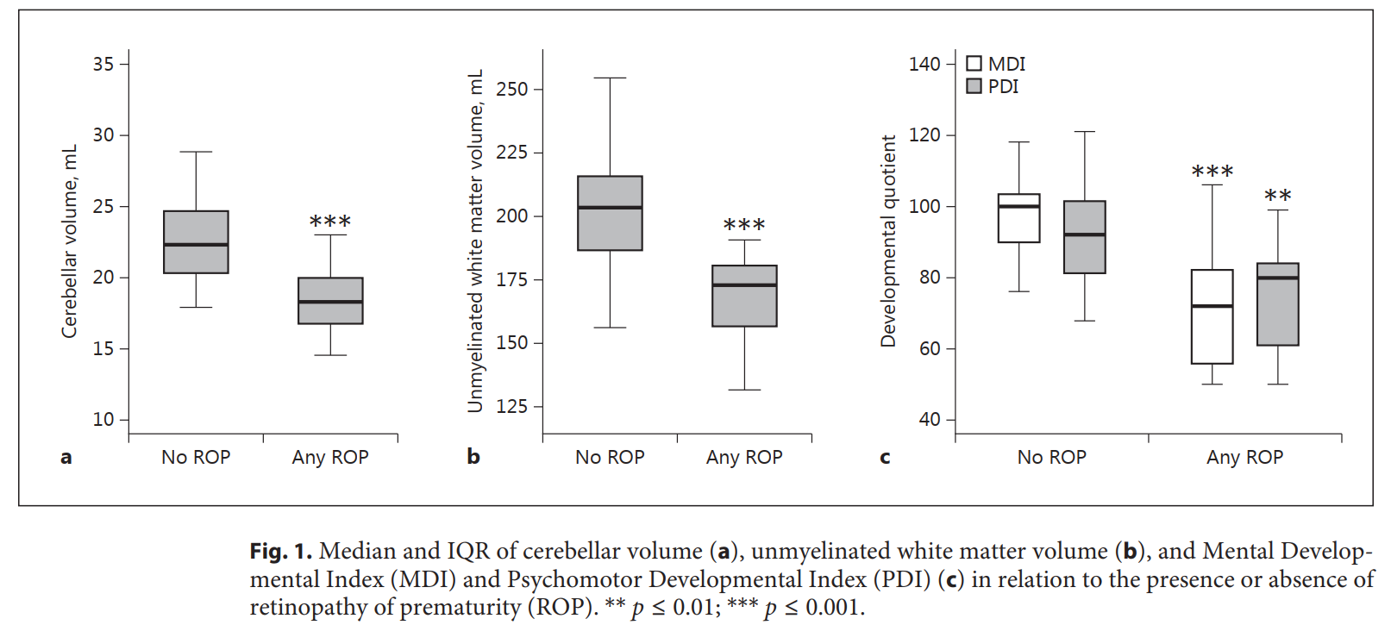

Slide 59
Conclusões
As principais conclusões foram que a presença de qualquer estágio da ROP associou-se a:
-um volume cerebelar inferior e menor quantidade de substância branca não mielinizada na idade equivalente a termo e
-comprometimento do desenvolvimento cognitivo e motor aos 2 anos de idade corrigida.
Assim, os bebês com ROP menos grave (estágio 1 ou 2) exibiram um grau de redução do volume cerebral e comprometimento do neurodesenvolvimento semelhante ao dos bebês com ROP grave (estágio 3)

Slide 60
Portanto, os autores relatam que o desenvolvimento de qualquer estágio da ROP em bebês muito prematuros foi associado a volumes cerebrais reduzidos e resultados de desenvolvimento comprometidos aos 2 anos de idade corrigida.
Embora com base em uma pequena coorte de bebês, os presentes resultados sugerem que qualquer tipo de ROP, não apenas grave, deve ser considerado em estudos futuros sobre ROP e resultados de desenvolvimento.
Esses achados também levantam a possibilidade de caminhos comuns essenciais para o desenvolvimento da retina e do cérebro.
Portanto, estratégias destinadas a prevenir qualquer estágio da ROP também podem ter efeitos neuroprotetores no cérebro em desenvolvimento.

Slide 61
Qual é o alvo seguro de saturação de oxigênio?

Slide 62
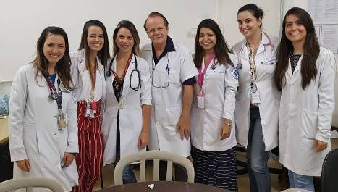
Variações no alvo de saturação de oxigênio e Triagem da retinopatia da prematuridade de saturação de oxigênio,Retinopatia da Prematuridade e Critérios de tratamento na Unidade de Terapia Intensiva Neonatal: uma pesquisa internacional
Apresentação: Bárbara Valadão Junqueira, Eduarda Vidal Rollenberg e Tayane Oliveira Pires.Coordenação: Dr. Paulo Margotto
Variations in Oxygen Saturation Targeting, and Retinopathy of Prematurity Screening and Treatment Criteria in Neonatal Intensive Care Units: An International Survey.Darlow BA, Vento M, Beltempo M, Lehtonen L, Håkansson S, Reichman B, Helenius K, Sjörs G, Sigali E, Lee S, Noguchi A, Morisaki N, Kusuda S, Bassler D, San Feliciano L, Adams M, Isayama T, Shah PS, Lui K; on behalf of the International Network for Evaluating Outcomes (iNeo) of Neonates.
Neonatology. 2018;114(4):323-331. doi: 10.1159/000490372. Epub 2018 Aug 8.
PMID: 30089298.Similar articles

Slide 63

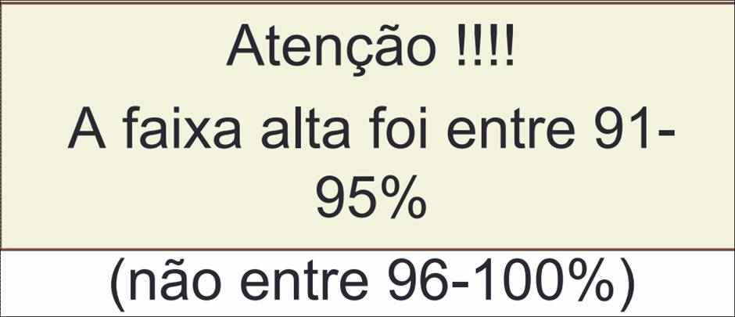
Desmame da ventilação mecânica e falha de extubação
Guilherme M Sant’Anna MD, PhD, FRCPC. Professor Associado de Pediatria McGill University.
1º Simpósio Internacional de Neonatologia do Distrito Federal, 1º Simpósio Internacional de Neonatologia do HMIB “DR. PAULO ROBERTO MARGOTTO”
2018

Slide 64
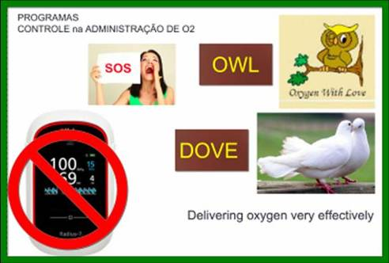
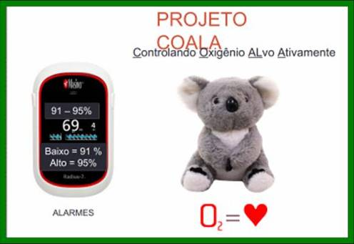
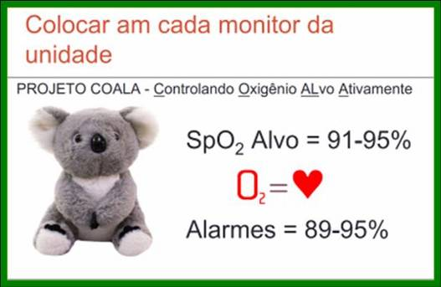
Guilherme Sant´Anna, 2018

Slide 65
Em resumo...
A incidência de retinopatia da prematuridade-retinopaty of prematurity (ROP) no recém-nascidos (RN) entre 24-27 semanas, varia em diferentes Centros Neonatais (4,4 a 30,4%). Diferentes práticas de cuidados e critérios de tratamento estão entre os possíveis fatores contribuintes nessas variáveis observadas. No entanto recentes publicações sobre os alvos de saturação de oxigênio (SpO2) em prematuros tem feito com que muitos Centros tenham revisto e mudado seus alvo alvos. Na identificação de possíveis fatores contribuintes para a variação observada nas taxas de ROP graves e tratadas, os pesquisadores analisaram os dados do Centro Internacional para Avaliação de Resultados em Neonatos (iNeo), com participação de 390 Centros de 11 países. Foram especificamente avaliada a saturação limite de oxigênio e qualquer mudança recente, o critério para rastreamento da ROP, os exames iniciais de retina, o uso de fotografias digitais e os critérios de tratamento. Os autores identificaram uma variação considerável nas metas de SpO2, tanto dentro das Redes quanto entre os países, apesar das recentes mudanças feitas por muitas UTI Neonatais para adotar metas mais altas de SpO2, com o limite superior mais frequentemente estabelecido em 94-95%, e o limite inferior em 90%, além de uma tendência a reduzir os alvos de SpO2. Há também considerável variação nos critérios para a triagem e tratamento para retinopatia da prematuridade dentro das Redes como entre os países. Em 2015, em comparação com o estudo anterior, menos UTI Neonatais definiram seus alvos como > 95% ou < 85%. Pesquisas colaborativas em andamento são necessárias para identificar e monitorar os efeitos das mudanças nas práticas neonatais e otimizar os resultados para bebês muito prematuros. Nos links uma trajetória de 13 anos sobre esse importante tema na UTI Neonatal: do estudo SUPPORT, cuidados devem ser tomados quanto aos alvos de saturação de oxigênio, uma vez que os baixos níveis podem levar ao aumento da mortalidade (aumento de 1 morte para cada 2 casos de retinopatia severa evitados no grupo com menores alvos de saturação de oxigênio!).

Slide 66
Segundo Bancalari, a saturação do oxímetro de pulso está nos fornecendo valores que variam 2-3% acima da saturação verdadeira medida pela gasometria arterial. Não há uma resposta clara do porque deste erro, entretanto é mais uma razão para evitarmos saturações muito baixas, pois a saturação do oxímetro pode estar superestimando a saturação verdadeira, podendo ser que a PaO2 deste RN seja muito mais baixa que ele esteja tendo e muito baixo do que realmente pensamos estar numa faixa de conforto par este bebê. RN em uso de dopamina, a SpO2 é maior que a Saturação de O2 pela gasometria! Segundo Sola, temos que evitar a HIPEROXEMIA (a causa dessa somos nós mesmos e assim, esse problema está em nossas mãos!). Altos níveis de oxigênio associam-se a severas morbidades, como displasia broncopulmonar, deficiente crescimento, déficits visuais, paralisia cerebral, desabilidades neurossensoriais e cognitivas, deficiências comportamentais e educacionais, além do aumento do risco de câncer na infância (RR: 2,87;IC a 95%: IC 95% 1.46- 5.66). Segundo Sausgtad, restringir a suplementação de oxigênio na esperança de reduzir a morbidade não tem nenhum benefício importante e tem um risco de mortalidade inaceitável. A mortalidade e enterocolite necrosante (NEC) são significativamente maiores em pacientes com baixa saturação (risco relativo, RR 1,16 e 1,24, respectivamente), enquanto a retinopatia da prematuridade (ROP) é ​​reduzida (RR 0,74), felizmente sem alteração taxa de cegueira. O “dilema do oxigênio” nos bebês imaturos não está ainda resolvido, mas parece razoável priorizar a sobrevivência e menos enterocolite necrosante e retinopatia da prematuridade, que muitas vezes é tratável. Portanto, as metas de saturação devem ter como meta 90-94 / 95%. Limites de alarme deve ser apertado, por exemplo 89 e 95%. Bebês com restrição do crescimento intrauterino bebês devem ser mantidos com níveis elevados dentro desta faixa, tentando evitar flutuações especialmente durante os primeiros 3 dias de vida. Metanálise recente de Askie mostrou que a menor faixa alvo de SpO2 foi associada a um maior risco de morte e enterocolite necrosante, mas um menor risco de tratamento de retinopatia da prematuridade. Entre nós em outubro de 2018, o Dr. Guilherme Sant`Anna (Canada) trouxe-nos a ideia do PROJETO COALA (Controlando Oxigênio Alvo Ativamente), com alarmes entre 89% e 95%,devendo ser colocado em cada monitor da Unidade. Segundo Sola, o oxigênio é a droga mais usada na Neonatologia, por isto que é difícil modificar os hábitos. A questão é descobrir os erros e não a verdade (Karl Popper). A verdade é mutável. Temos sempre que descobrir os erros na nossa Unidade de Neonatologia e à luz das evidências, corrigí-los diuturnamente.
Paulo R. Margotto

Slide 67
        Triagem para a Retinopatia da Prematuridade para os recém-nascidos prematuros
        (2018)

Slide 68
Exame de triagem dos prematuros para retinopatia da prematuridade
Screening Examination of Premature Infants for Retinopathy of Prematurity.
Fierson WM; AMERICAN ACADEMY OF PEDIATRICS Section on Ophthalmology; AMERICAN ACADEMY OF OPHTHALMOLOGY; AMERICAN ASSOCIATION FOR PEDIATRIC OPHTHALMOLOGY AND STRABISMUS; AMERICAN ASSOCIATION OF CERTIFIED ORTHOPTISTS.Pediatrics. 2018 Dec;142(6). pii: e20183061. doi: 10.1542/peds.2018-3061.PMID: 30478242.Similar articles. Artigo Livre!
Esta declaração de política revisa uma declaração anterior sobre a triagem de prematuros para retinopatia da prematuridade (ROP) que foi publicada em 2013. A ROP é um processo patológico que ocorre em tecido retiniano imaturo e pode progredir para um descolamento de retina tracional, que pode então resultar em perda visual ou cegueira. Por mais de três décadas, o tratamento da ROP grave que diminui acentuadamente a incidência desse resultado visual ruim está disponível. No entanto, a ROP grave, que requer tratamento, deve ser diagnosticada em tempo hábil para ser tratada de forma eficaz. A natureza sequencial da ROP exige que os bebês que estão em risco e prematuros sejam examinados em horários e intervalos adequados para detectar as alterações da ROP antes que se tornem destrutivas. Esta declaração apresenta os atributos de um programa eficaz para detectar e tratar o ROP, incluindo o tempo de exames iniciais e de acompanhamento.

Slide 69
Recomendações
Todos os recém-nascidos com peso ao nascer ≤ 1500 g ou idade gestacional igual ou inferior a 30 semanas (conforme definido pelo neonatologista assistente) e lactentes selecionados com peso ao nascer entre 1.500 e 2.000 g ou idade gestacional> 30 semanas nos quais seu pediatra ou neonatologista acreditam que estejam em risco de ROP (como bebês com hipotensão que necessitam de suporte inotrópico, bebês que receberam suplementação de oxigênio por mais de alguns dias ou bebês que receberam oxigênio sem monitoramento de saturação) devem ser examinados para ROP .
Exames de triagem da retina devem ser realizados após a dilatação pupilar utilizando oftalmoscopia binocular indireta com espéculo de pálpebras e depressão escleral (conforme necessário) para detectar a ROP. As gotas dilatadas devem ser suficientes para permitir um exame adequado dos fundos, mas deve-se tomar cuidado ao usar múltiplas gotas se a pupila não se dilatar, pois pode ocorrer dilatação pupilar deficiente na ROP avançada e a administração de múltiplas doses de gotas dilatadoras pode afetar adversamente a pressão cardiorrespiratória e estado gastrointestinal do lactente. Instrumentos esterilizados separados ou instrumentos limpos de acordo com o protocolo anti-infeccioso para instrumentos de metal para cada UTI neonatal devem ser usados ​​para examinar cada criança para evitar a contaminação cruzada por agentes infecciosos. Um exame é suficiente apenas se revelar inequivocamente que a retina está totalmente vascularizada em ambos os olhos. Esforço deve ser feito para minimizar o desconforto e o efeito sistêmico desse exame. Na literatura recente, os autores sugerem que um programa cuidadosamente organizado de rastreamento de ROP de câmera de fundo grande angular remotamente interpretado pode ser usado inicialmente no lugar de exames oftalmoscópicos indiretos binoculares até o ponto em que se acredita que o tratamento da ROP é indicado; neste ponto, é necessária oftalmoscopia indireta. Essa possibilidade é discutida mais adiante na recomendação.
2. Os exames de retina em bebês prematuros devem ser realizados por um oftalmologista com conhecimento e experiência suficientes para identificar com precisão a localização e as alterações retinianas sequenciais da ROP. A Classificação Internacional de Retinopatia da Prematuridade Revisitada (ICROP) deve ser usada para classificar, diagramar e registrar esses achados da retina no momento do exame.

Slide 70
Portanto, o que esse estudo nos traz:
O estudo compreendeu 98 recém-nascidos (RN) avaliados para retinopatia da prematuridade ROP) entre 24-28 semanas de gestação, sendo estudados através da tratografia (ressonância avançada) com o objetivo de estudar o desenvolvimento microestrutural do cérebro (a mediana da realização da primeira ressonância magnética [RM] foi com 32, 4 sem e a segunda, com 39,8 sem). O neurodesenvolvimento foi avaliado com 18 meses de idade corrigida. Desses 98 RN, 19 RN necessitaram de tratamento para a ROP grave (19%). Usando a análise de regressão, regiões de substância branca com menor FA (anisotropia fracional: análise quantitativa usada para demonstrar a densidade e mielinização das fibras que compõe a substância branca do cérebro; quanto maior FA: maior maturação da substância branca) na ROP severa incluiu as radiações ópticas, membro posterior da cápsula interna e cápsula externa em exames com 34 a 37 semanas e 42 semanas ou mais de idade gestacional. Na substância branca posterior e radiações ópticas, houve uma relação com ROP severa nos eixos radial e axial de difusão. Quanto ao neurodesenvolvimento, em um modelo multivariado, a relação entre ROP grave e os escores motor e cognitivos permaneceu significativa ao ajustar para idade gestacional ao nascimento e lesão da substância branca grave e / ou hemorragia intraventricular. No entanto, nenhum lactente cumpriu as diretrizes para deficiência visual grave. Thompson DK et al (2014) demonstraram aos 7 anos de idade atraso na microestrutura de radiação óptica em crianças com história de ROP grave em comparação com aqueles com ROP mais leve. Concluindo, esse estudo mostrou que as crianças com ROP grave que requerem terapia de fotocoagulação a laser estão associadas com maturação tardia na associação motora e visual, além de menor funcionamento cognitivo aos 18 meses de idade corrigida, independente de lesão cerebral grave e idade gestacional ao nascimento. Nos complementos, dois estudos de 2018, um (Drost FJ et al) demonstrando que a ROP grave associa-se a menores volumes cerebelares e de tronco cerebral e com menor quociente de desenvolvimento e outro (Sveinsdóttir K et al) demonstrando que a ROP, independente do estágio, associa-se a um volume cerebelar inferior e menor quantidade de substância branca não mielinizada na idade equivalente a termo, além de comprometimento do desenvolvimento cognitivo e motor aos 2 anos de idade corrigida. Esses achados também levantam a possibilidade de caminhos comuns essenciais para o desenvolvimento da retina e do cérebro. O mecanismo subjacente da associação entre a ROP e o desenvolvimento volumétrico cerebral precoce permanece incerto e pode estar relacionado a alterações na produção de IGF-1, o que requer mais estudos Portanto, estratégias destinadas a prevenir qualquer estágio da ROP também podem ter efeitos neuroprotetores no cérebro em desenvolvimento. Assim, o acompanhamento desses bebês com ROP até a infância é necessário para avaliar as consequências a longo prazo desses achados
Paulo R. Margotto

Slide 71
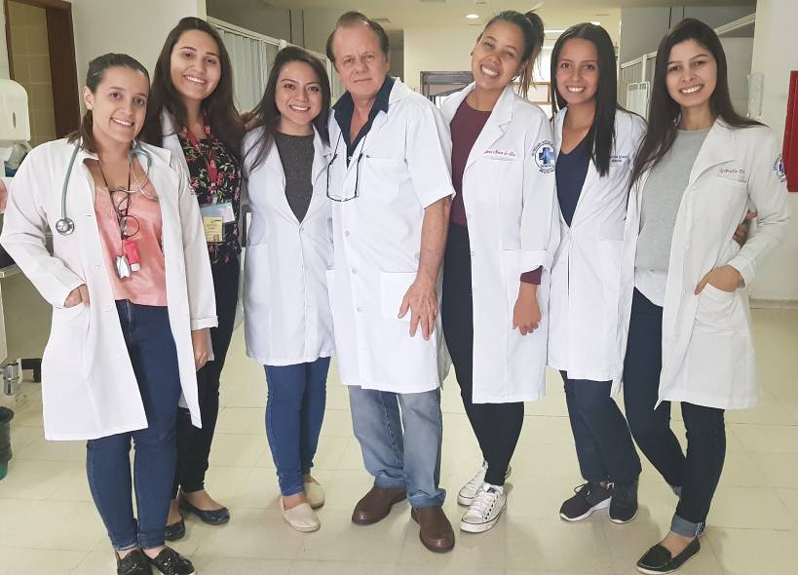
Obrigado!
Doutorandas Martha, Bruna, Marina, (Dr. Paulo R. Margotto), Débora, Mariana e Gabriela

Slide 72



